Slide 1




Patologias em Alvenarias
MSc. Cristiana Furlan Caporrino

Slide 2

Patologias em Alvenarias
MSc Cristiana Furlan Caporrino

Slide 3
Patologias em Alvenarias
MSc Cristiana Furlan Caporrino

Slide 4
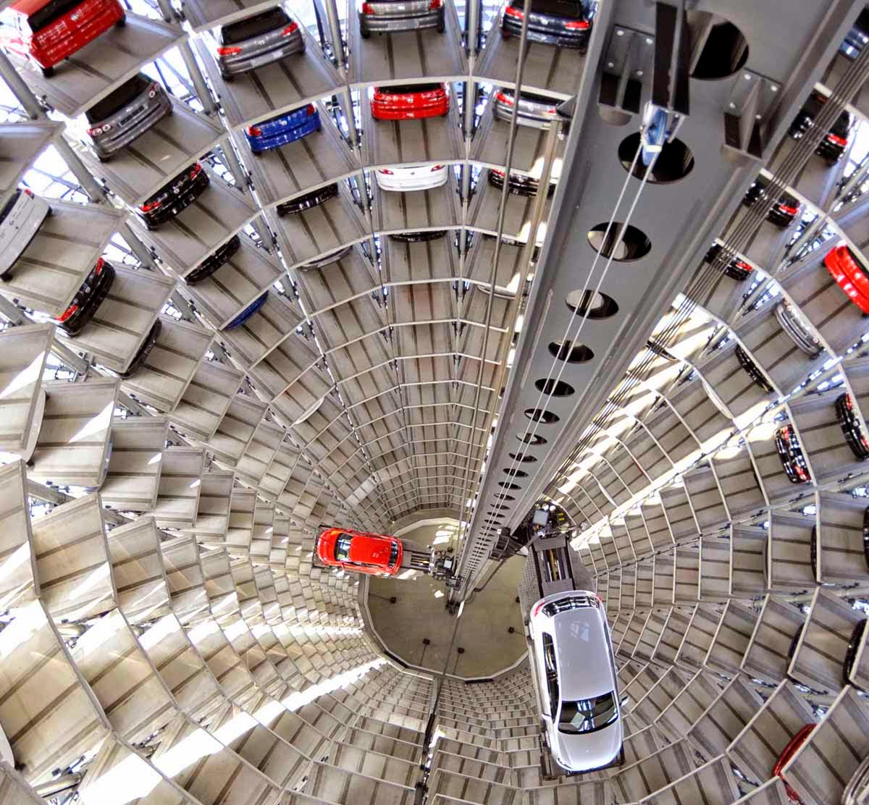
Estacionamento vertical da Volkswagen, Alemanha.
Fonte: Gigantes do Mundo
Patologias em Alvenarias
MSc Cristiana Furlan Caporrino

Slide 5

Ponte de Alamillo, Espanha
Fonte: https://pt.wikiarquitectura.com
Patologias em Alvenarias
MSc Cristiana Furlan Caporrino

Slide 6
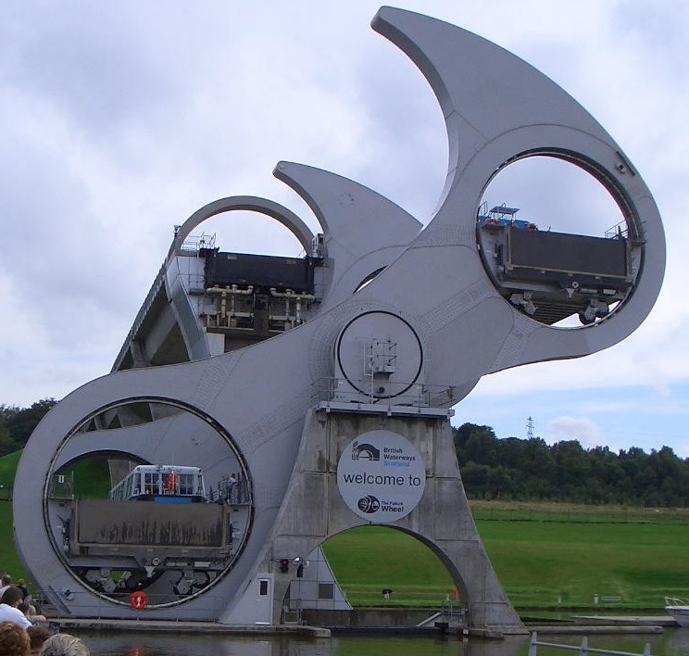
Elevador de barcos rotativo, Escócia.
Fonte: skyscrapercity.com
Patologias em Alvenarias
MSc Cristiana Furlan Caporrino

Slide 7
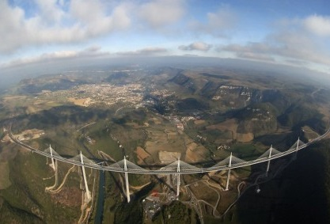
Viaduto de Millau, França.
Fonte: Veja
Patologias em Alvenarias
MSc Cristiana Furlan Caporrino

Slide 8
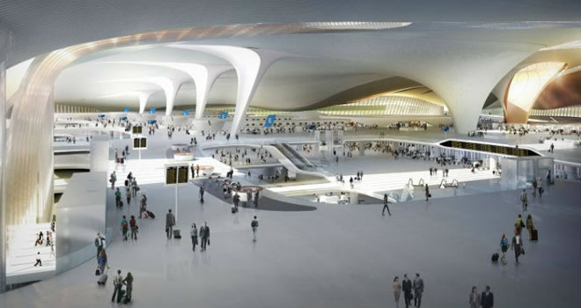
Aeroporto em Pequim, China. Fonte: Indústria Hoje
Patologias em Alvenarias
MSc Cristiana Furlan Caporrino

Slide 9
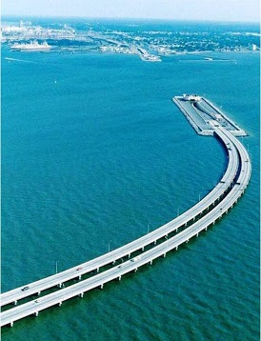
Ponte entre a Suécia e Dinamarca
Fonte: ajarquiteturaedesing
Patologias em Alvenarias
MSc Cristiana Furlan Caporrino

Slide 10
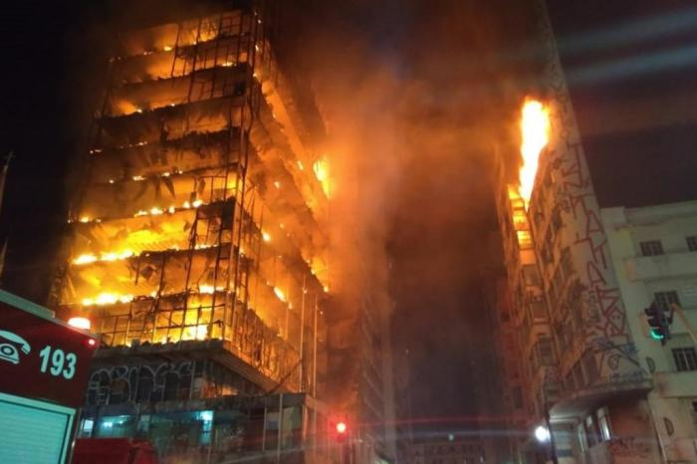
Fonte: Corpo de Bombeiros
Patologias em Alvenarias
MSc Cristiana Furlan Caporrino

Slide 11
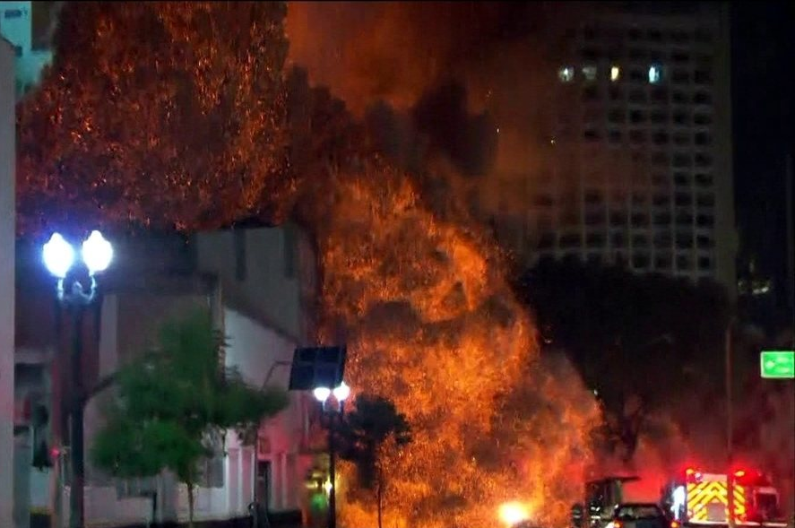
Fonte: http://g1.globo.com
Patologias em Alvenarias
MSc Cristiana Furlan Caporrino

Slide 12
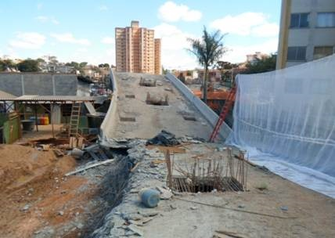
Viaduto dos Guararapes, Minas Gerais
Patologias em Alvenarias
MSc Cristiana Furlan Caporrino

Slide 13
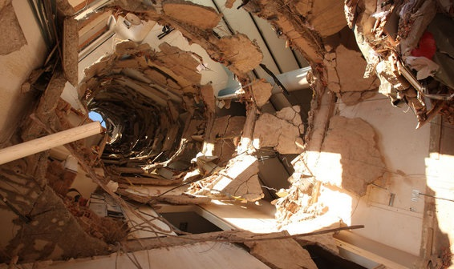
Edifício Comercial, São Bernardo do Campo. Fonte: Veja
Patologias em Alvenarias
MSc Cristiana Furlan Caporrino

Slide 14
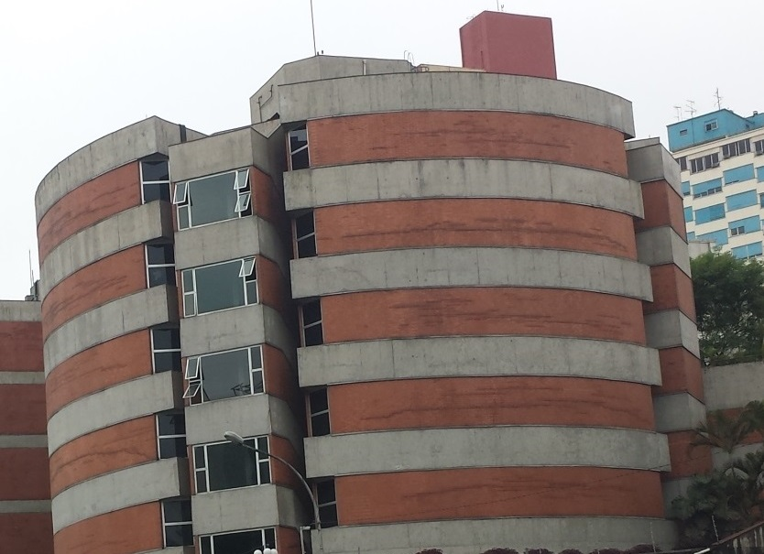
Edifício Comercial, São Paulo
Patologias em Alvenarias
MSc Cristiana Furlan Caporrino

Slide 15
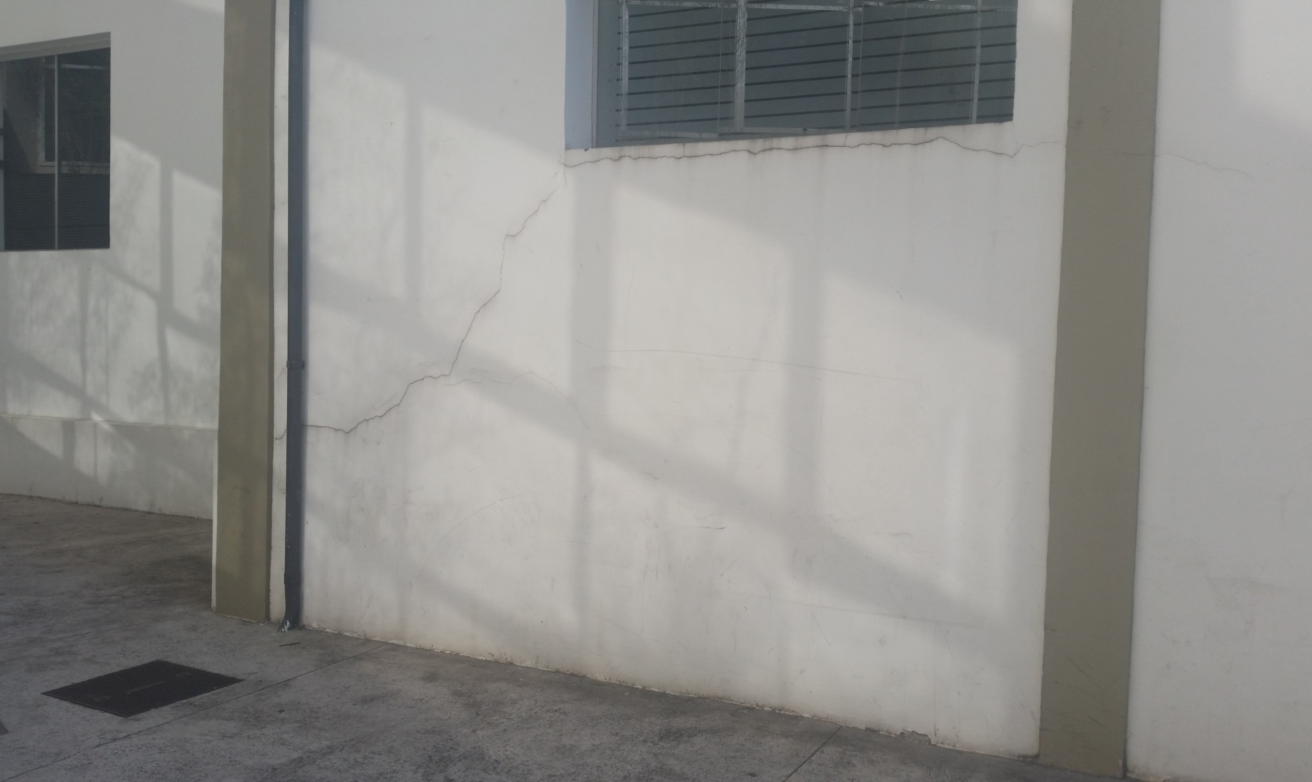
Edifício Comercial, São Paulo
Patologias em Alvenarias
MSc Cristiana Furlan Caporrino

Slide 16
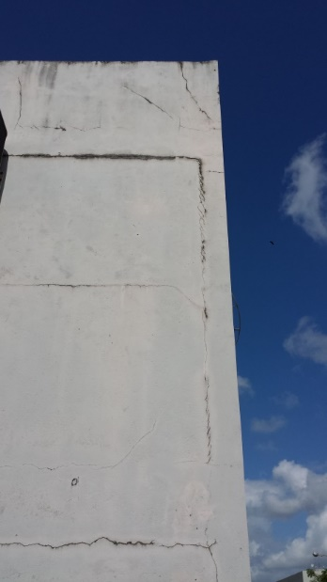
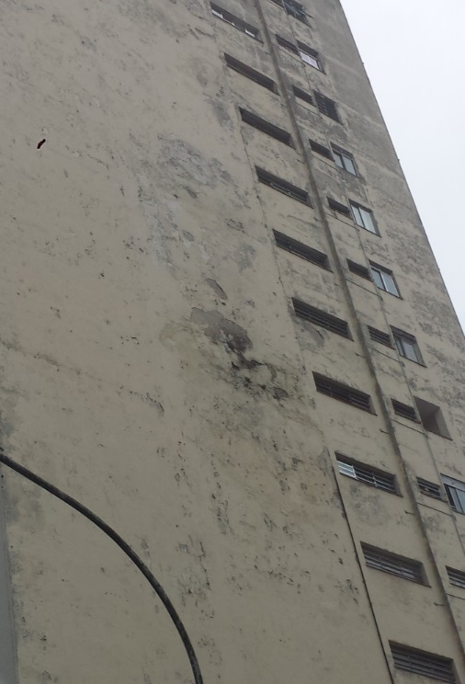
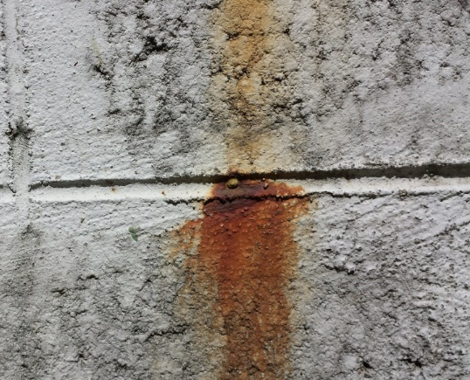
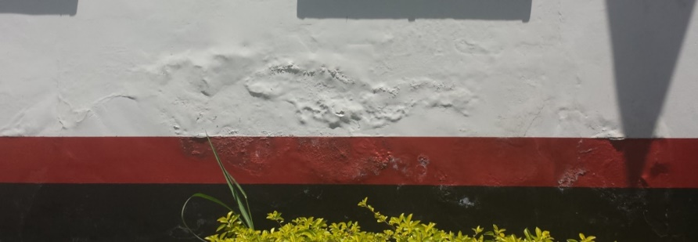
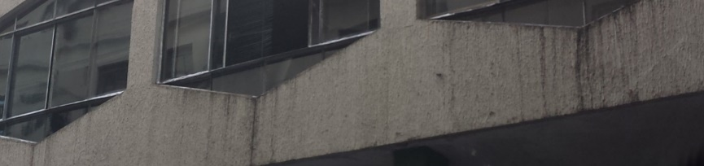
Patologia
Patologias em Alvenarias
MSc Cristiana Furlan Caporrino

Slide 17
PATOLOGIAS
QUAIS AS ORIGENS?
POR QUÊ OCORREM?
COMO EVITÁ-LAS?
COMO TRATÁ-LAS?
Patologias em Alvenarias
MSc Cristiana Furlan Caporrino

Slide 18
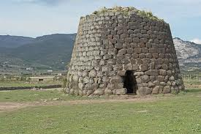
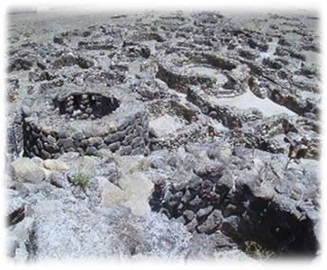
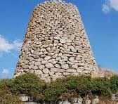
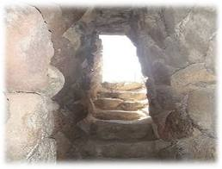
HISTÓRICO
NO MUNDO
Fonte: adriartessempre.blogspot.com.br
Fonte: www.brasilescola.com
NURAGUES
Fotos disponíveis em 08/10/2018
Fonte: www.brasilescola.com
Fonte: arquitetofala.blogspot.com.br
Patologias em Alvenarias
MSc Cristiana Furlan Caporrino

Slide 19
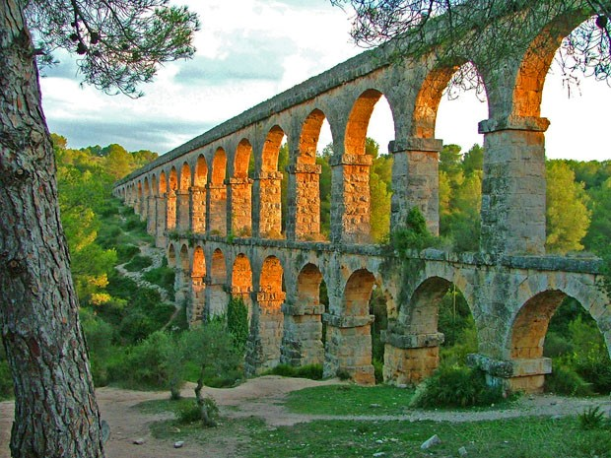
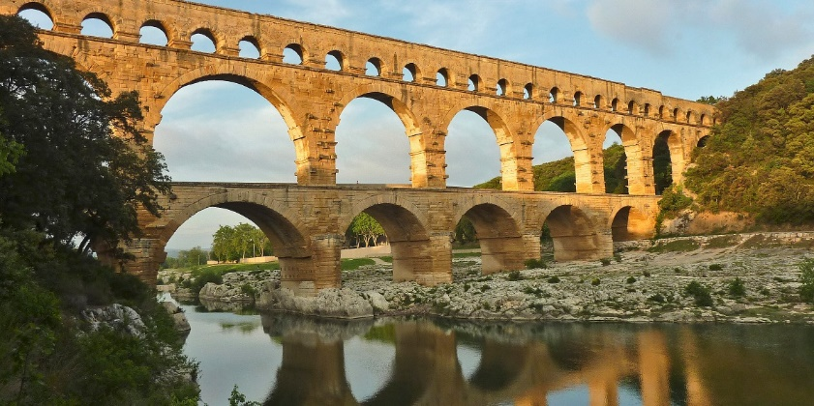
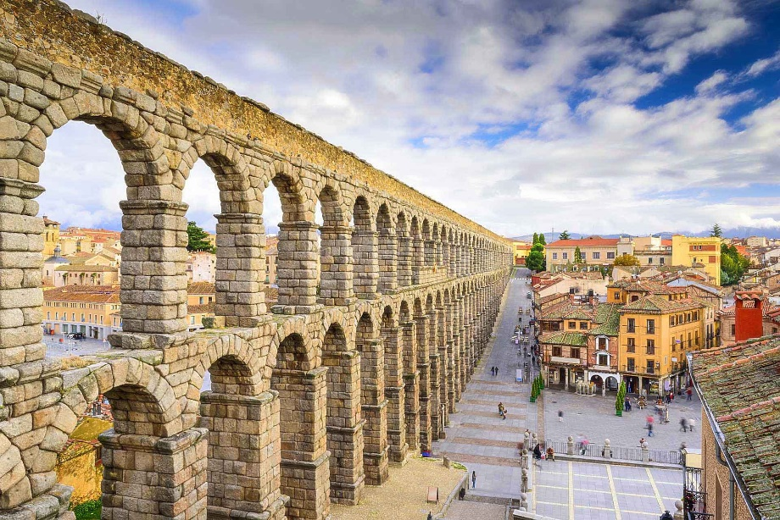
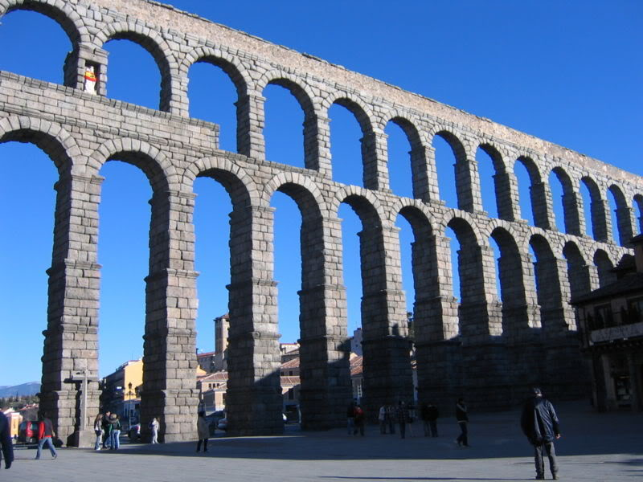
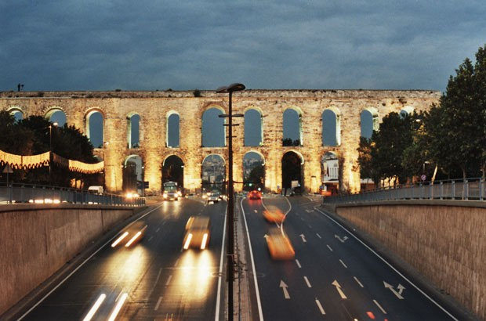
HISTÓRICO
NO MUNDO
AQUEDUTOS
Fonte: casavogue.globo.com
Fonte: aquafluxus.com.br
Fonte: ncultura.pt
Fotos disponíveis em 08/10/2018
Fonte: casavogue.globo.com
Fonte: www.infoescola.com
Patologias em Alvenarias
MSc Cristiana Furlan Caporrino

Slide 20
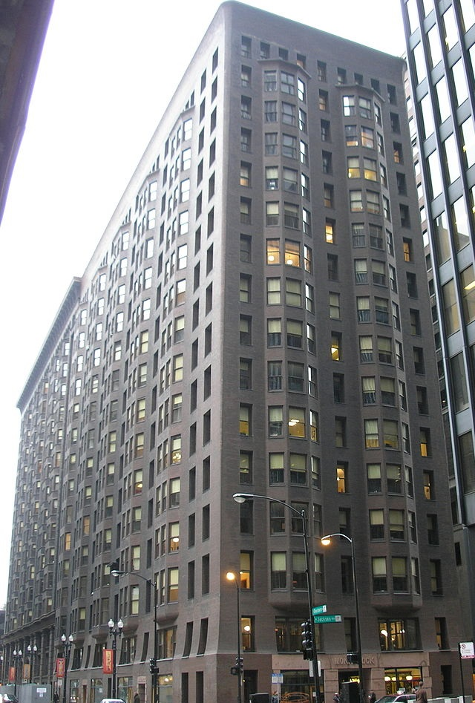
HISTÓRICO
NO MUNDO
Monadnock Build, Chicago 1891
Fonte: en.wikipedia.org
Patologias em Alvenarias
MSc Cristiana Furlan Caporrino

Slide 21
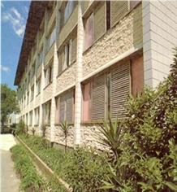
HISTÓRICO
NO BRASIL
Central Parque da Lapa, São Paulo 1966
Fonte: www.comunidadedaconstrucao.com.br
Patologias em Alvenarias
MSc Cristiana Furlan Caporrino

Slide 22
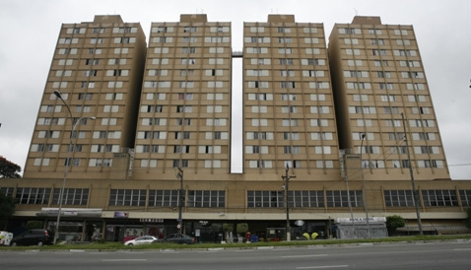
HISTÓRICO
NO BRASIL
Central Parque da Lapa, São Paulo 1966
Fonte: www.comunidadedaconstrucao.com.br
Patologias em Alvenarias
MSc Cristiana Furlan Caporrino

Slide 23
Alvenarias não estruturais
Alvenarias estruturais
Unidades que compõem as alvenarias
  Blocos de concreto
  Blocos cerâmicos
  Blocos sílico-calcáreos
Argamassa
Graute
Armaduras
Juntas de assentamento
Juntas de dilatação
Juntas de controle
Vergas
Contravergas
DEFINIÇÕES
Patologias em Alvenarias
MSc Cristiana Furlan Caporrino

Slide 24
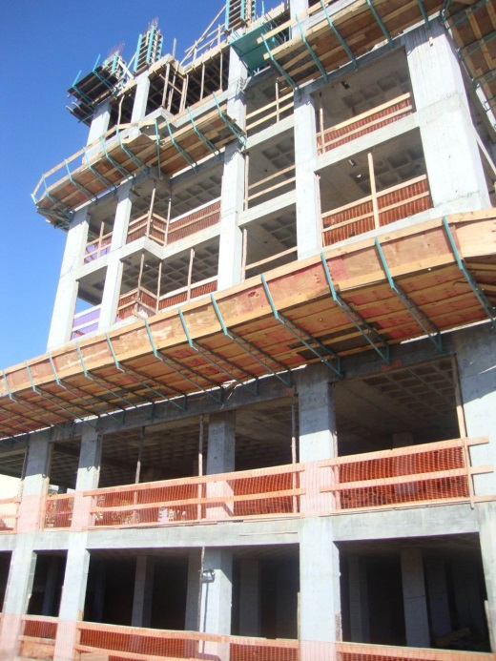
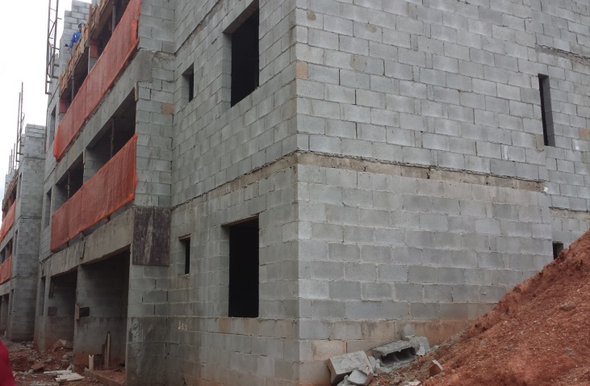
ALVENARIA
ALVENARIA DE VEDAÇÃO
NÃO ARMADA
ALVENARIA ESTRUTURAL
ARMADA
Patologias em Alvenarias
MSc Cristiana Furlan Caporrino

Slide 25
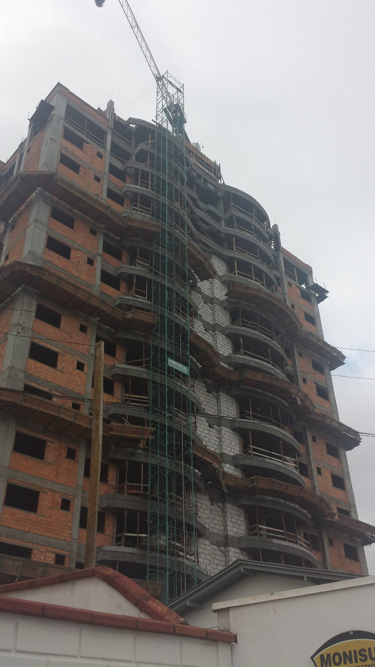
OBRA EM CONCRETO ARMADO - ALVENARIA DE VEDAÇÃO
GREEN VILLE RESIDENCE LAGES - SC
Patologias em Alvenarias
MSc Cristiana Furlan Caporrino

Slide 26
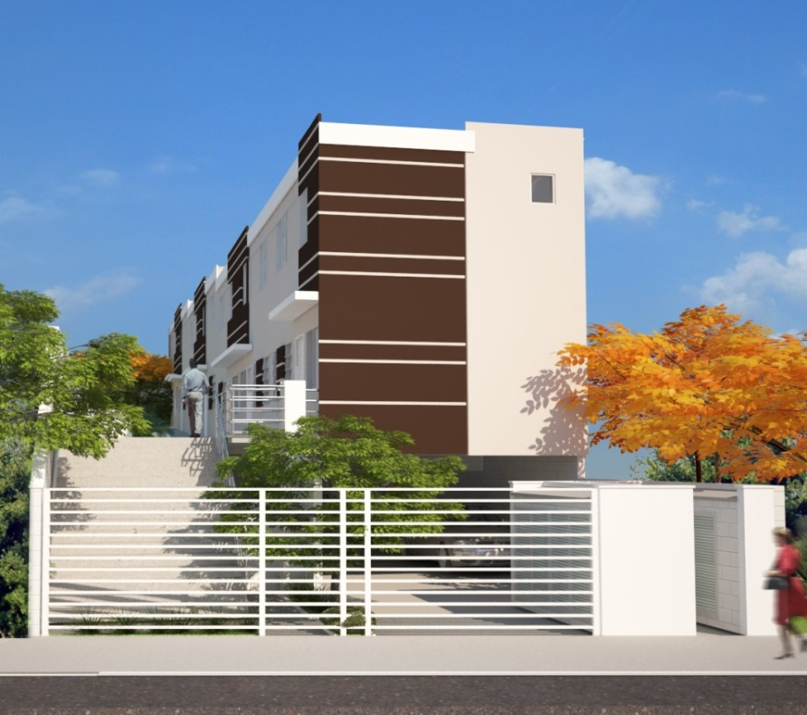
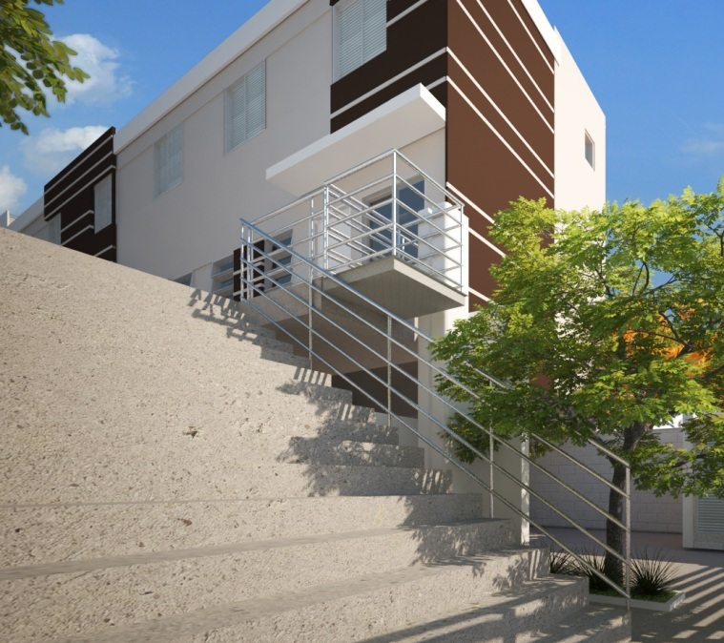
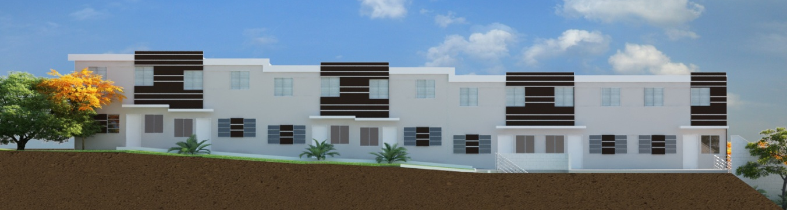
OBRAS EM ALVENARIA ESTRUTURAL
RESIDENCIAL DO MIRANTE
Patologias em Alvenarias
MSc Cristiana Furlan Caporrino

Slide 27
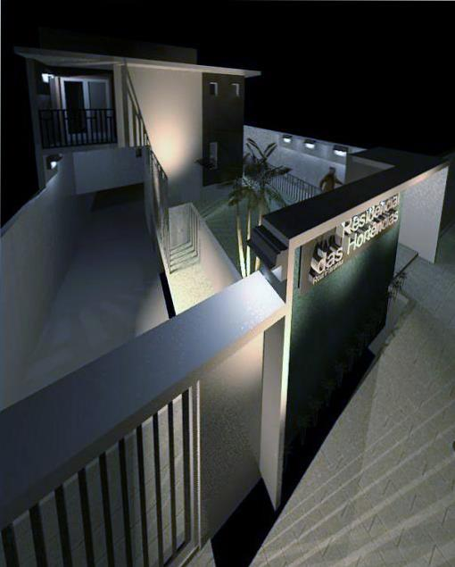
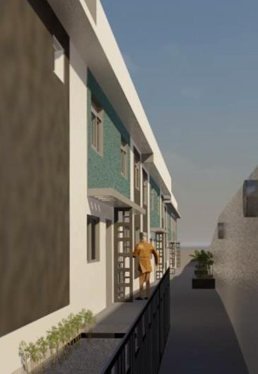
OBRAS EM ALVENARIA ESTRUTURAL
RESIDENCIAL DAS HORTÊNCIAS
Patologias em Alvenarias
MSc Cristiana Furlan Caporrino

Slide 28
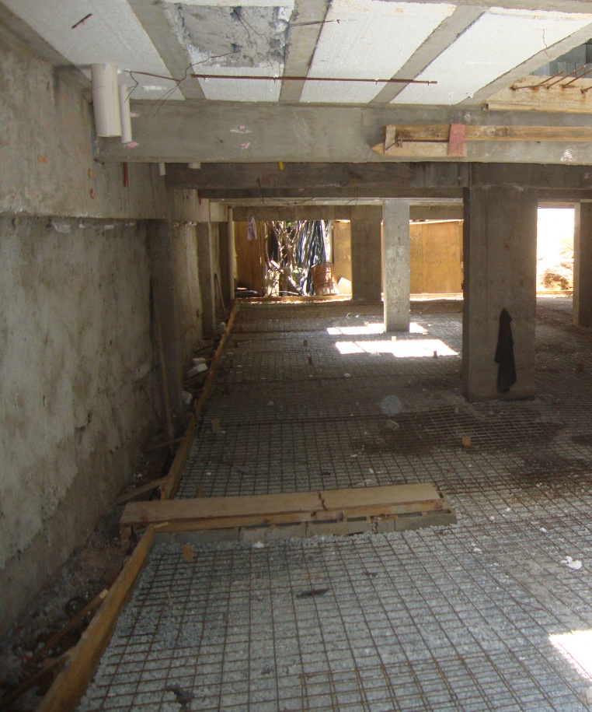
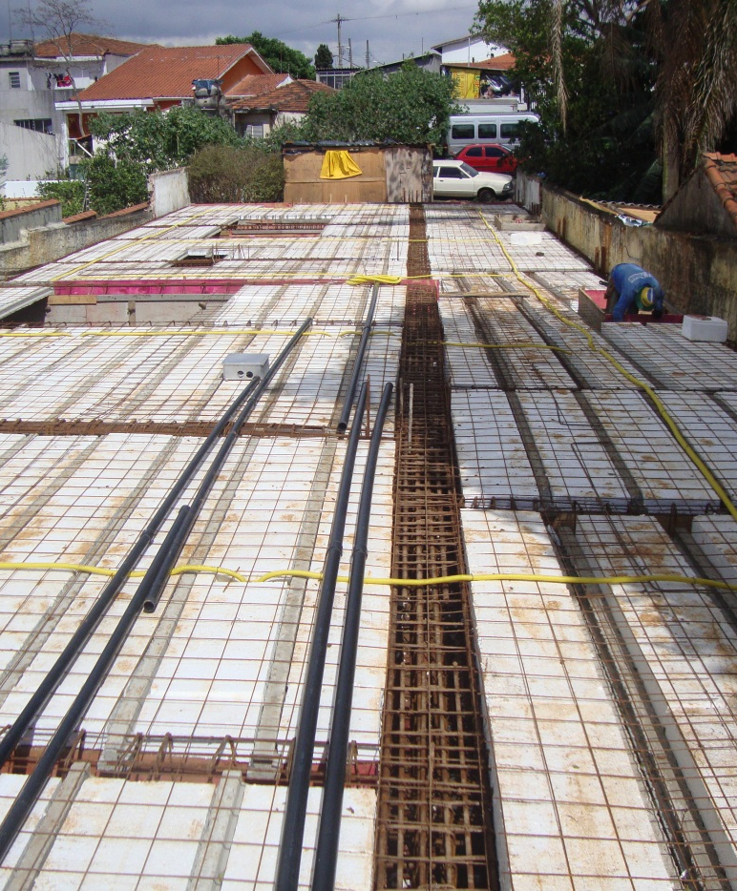
OBRAS EM ALVENARIA ESTRUTURAL
RESIDENCIAL DAS HORTÊNCIAS
Patologias em Alvenarias
MSc Cristiana Furlan Caporrino

Slide 29
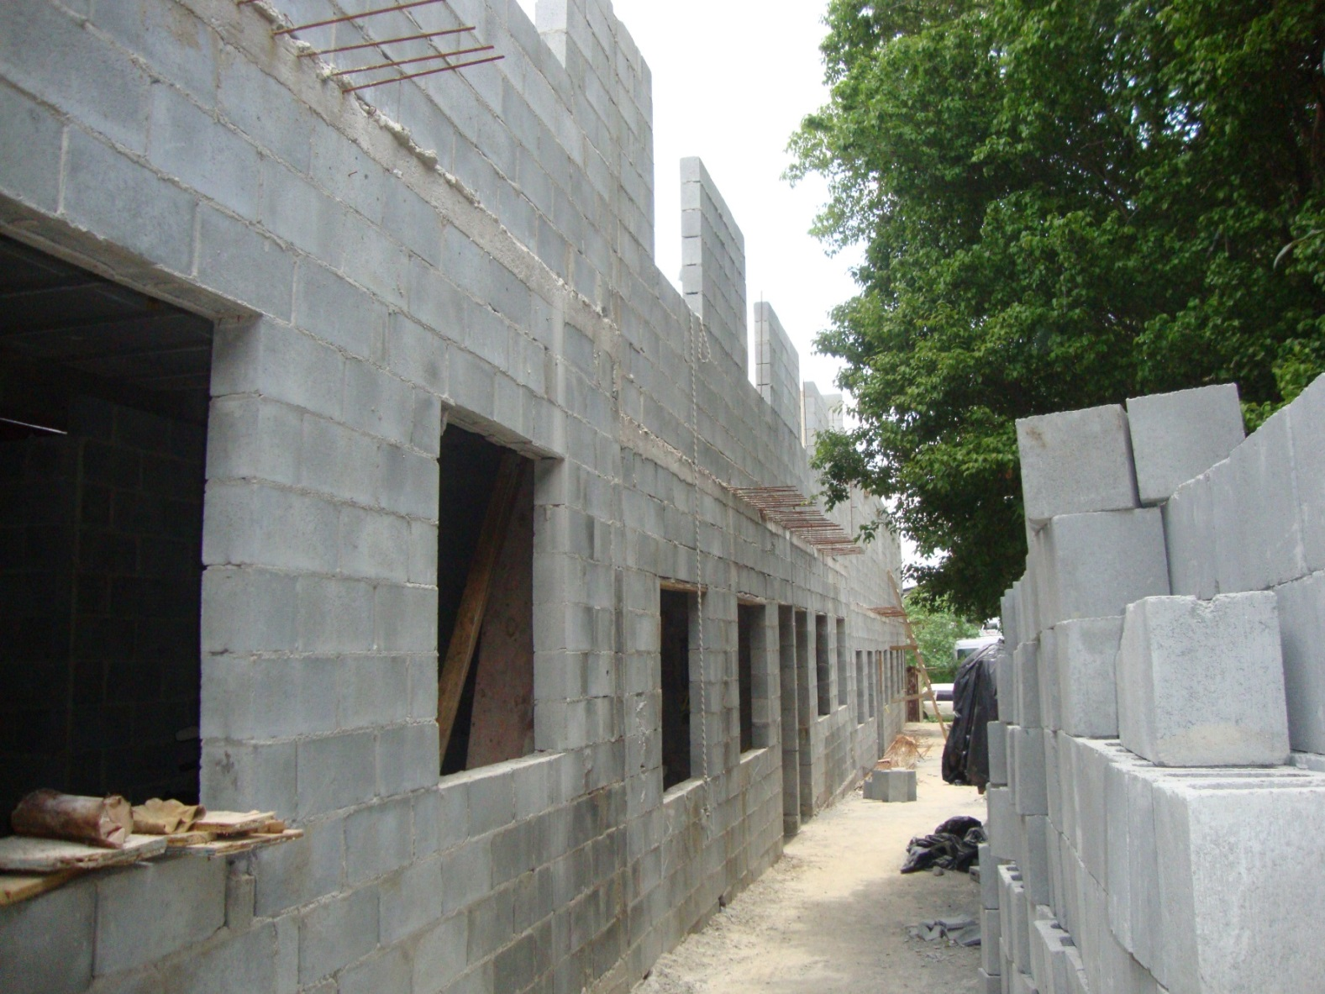
OBRAS EM ALVENARIA ESTRUTURAL
RESIDENCIAL DAS HORTÊNCIAS
Patologias em Alvenarias
MSc Cristiana Furlan Caporrino

Slide 30
Alvenarias não estruturais
Alvenarias estruturais
Unidades que compõem as alvenarias
        Blocos de concreto
        Blocos cerâmicos
        Blocos sílico-calcáreos
Argamassa
Graute
Armaduras
Juntas de assentamento
Juntas de dilatação
Juntas de controle
Vergas
Contravergas
DEFINIÇÕES
Patologias em Alvenarias
MSc Cristiana Furlan Caporrino

Slide 31
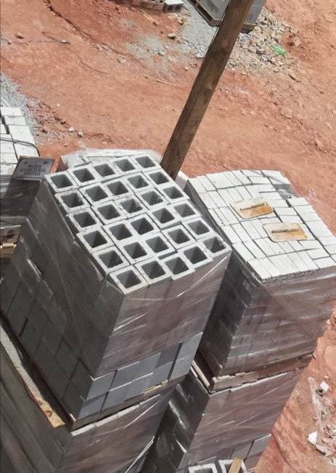
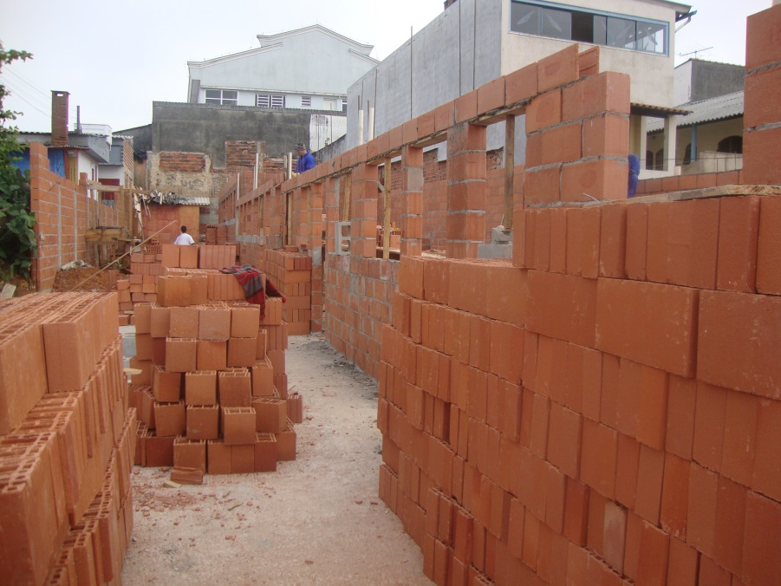
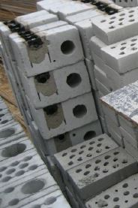
Unidades que compõem as alvenarias
  Blocos de concreto
  Blocos cerâmicos
  Blocos sílico-calcáreos
Patologias em Alvenarias
MSc Cristiana Furlan Caporrino

Slide 32
Alvenarias não estruturais
Alvenarias estruturais
Unidades que compõem as alvenarias
    Blocos de concreto
    Blocos cerâmicos
    Blocos sílico-calcáreos
Argamassa
Graute
Armaduras
Juntas de assentamento
Juntas de dilatação
Juntas de controle
Vergas
Contravergas
DEFINIÇÕES
Patologias em Alvenarias
MSc Cristiana Furlan Caporrino

Slide 33
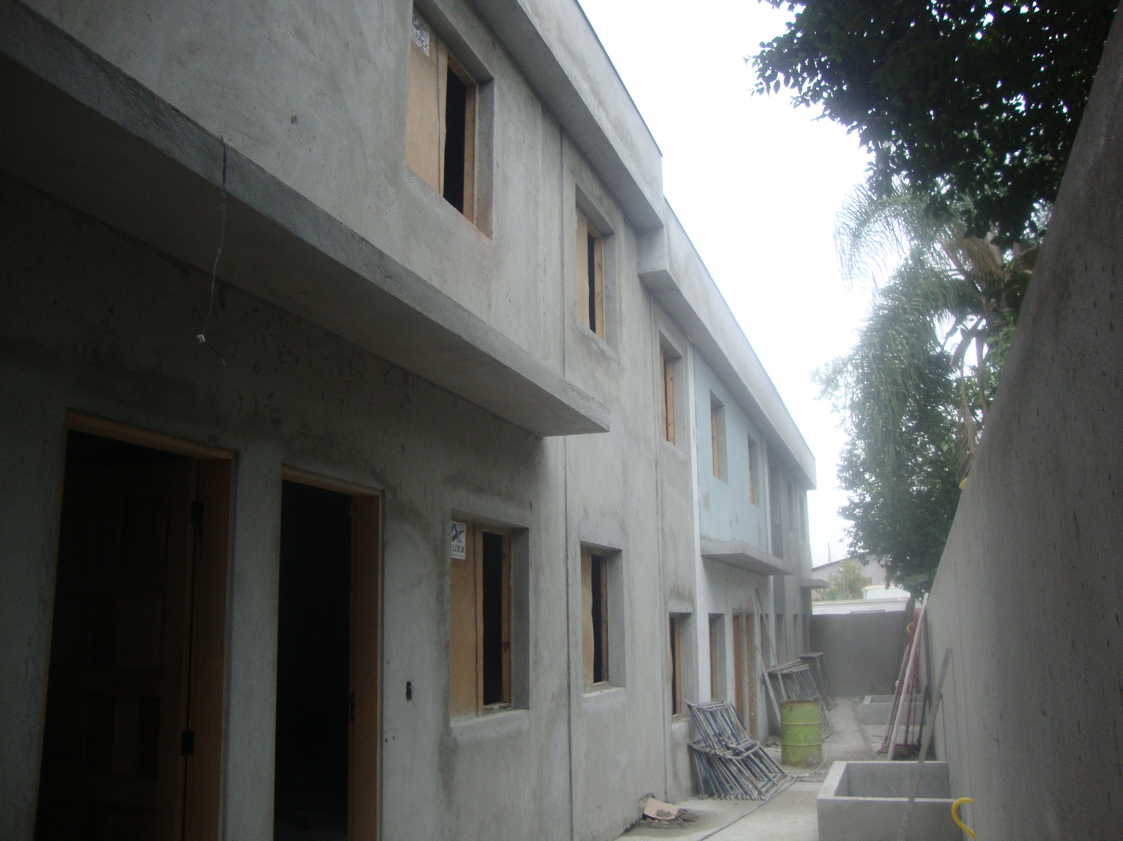
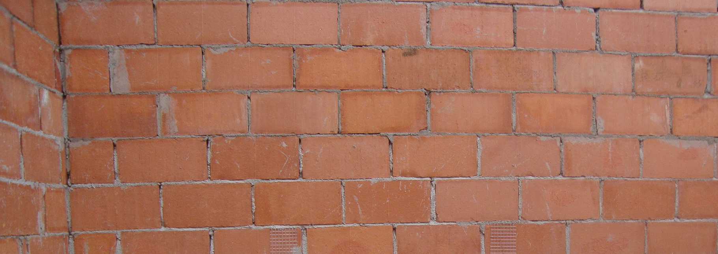
Argamassa
Patologias em Alvenarias
MSc Cristiana Furlan Caporrino

Slide 34
Alvenarias não estruturais
Alvenarias estruturais
Unidades que compõem as alvenarias
    Blocos de concreto
    Blocos cerâmicos
    Blocos sílico-calcáreos
Argamassa
Graute
Armaduras
Juntas de assentamento
Juntas de dilatação
Juntas de controle
Vergas
Contravergas
DEFINIÇÕES
Patologias em Alvenarias
MSc Cristiana Furlan Caporrino

Slide 35
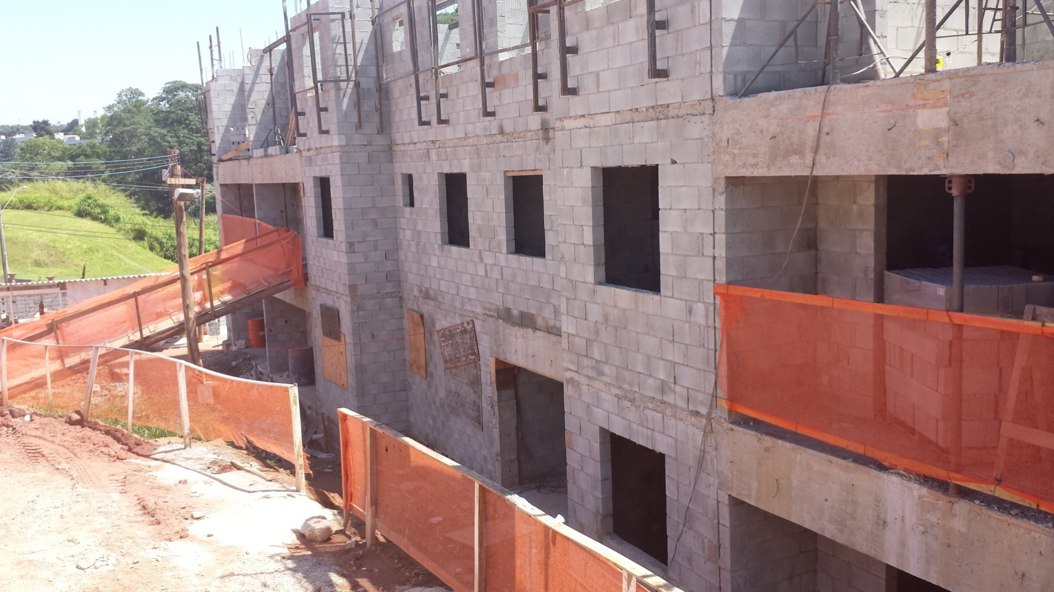
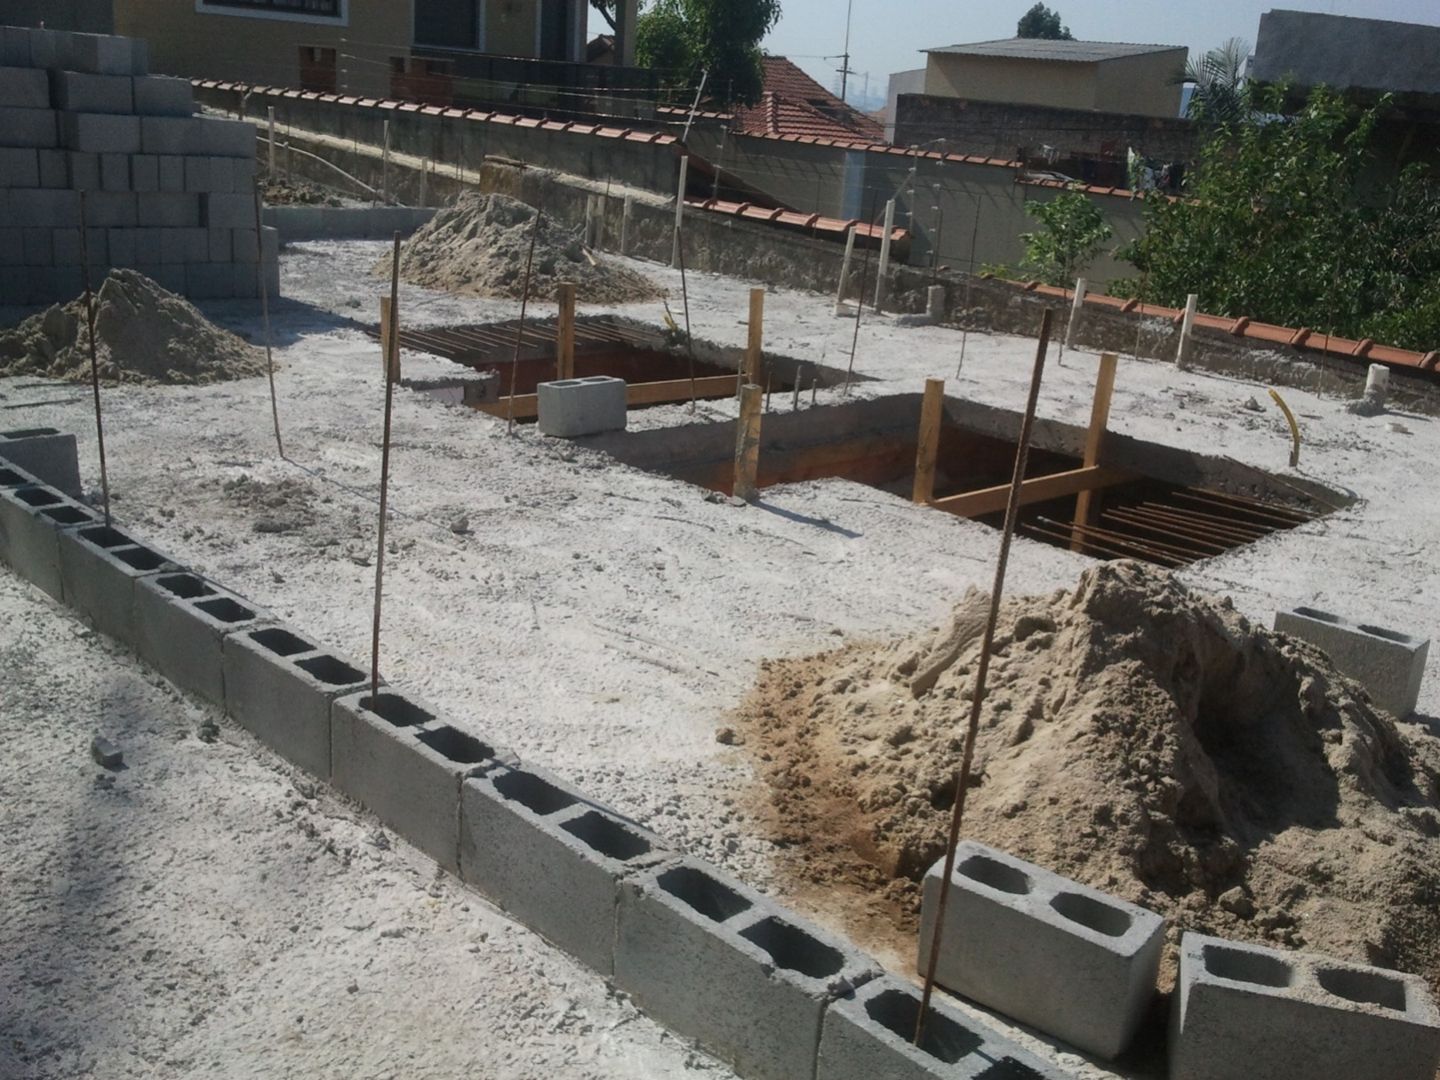
Graute
Armaduras
Patologias em Alvenarias
MSc Cristiana Furlan Caporrino

Slide 36
Alvenarias não estruturais
Alvenarias estruturais
Unidades que compõem as alvenarias
    Blocos de concreto
    Blocos cerâmicos
    Blocos sílico-calcáreos
Argamassa
Graute
Armaduras
Juntas de assentamento
Juntas de dilatação
Juntas de controle
Vergas
Contravergas
DEFINIÇÕES
Patologias em Alvenarias
MSc Cristiana Furlan Caporrino

Slide 37
DEFINIÇÕES
Juntas de assentamento
Patologias em Alvenarias
MSc Cristiana Furlan Caporrino

Slide 38
Alvenarias não estruturais
Alvenarias estruturais
Unidades que compõem as alvenarias
    Blocos de concreto
    Blocos cerâmicos
    Blocos sílico-calcáreos
Argamassa
Graute
Armaduras
Juntas de assentamento
Juntas de dilatação
Juntas de controle
Vergas
Contravergas
DEFINIÇÕES
Patologias em Alvenarias
MSc Cristiana Furlan Caporrino

Slide 39
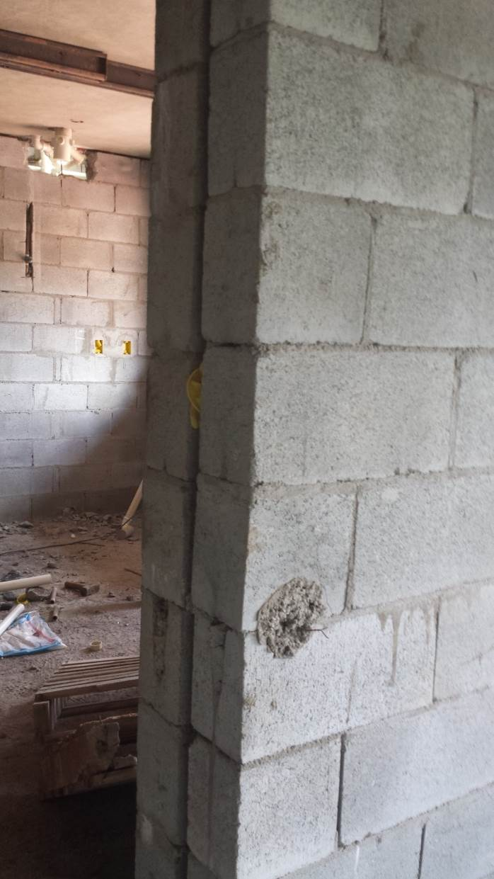
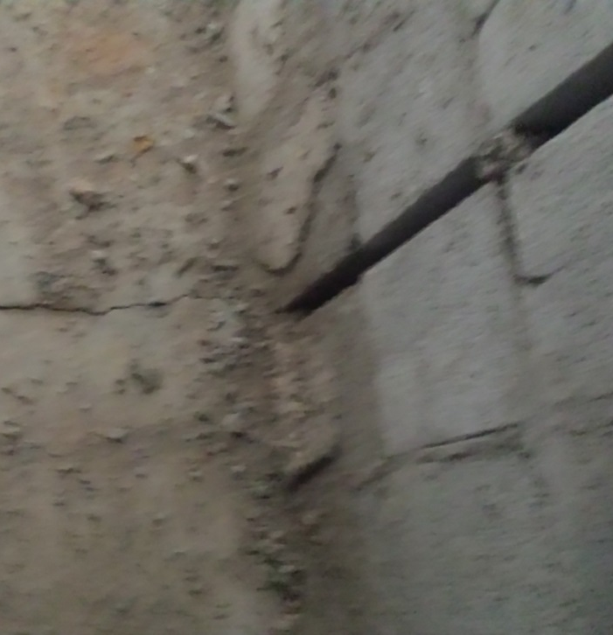
DEFINIÇÕES
Juntas de dilatação
Patologias em Alvenarias
MSc Cristiana Furlan Caporrino

Slide 40
Alvenarias não estruturais
Alvenarias estruturais
Unidades que compõem as alvenarias
    Blocos de concreto
    Blocos cerâmicos
    Blocos sílico-calcáreos
Argamassa
Graute
Armaduras
Juntas de assentamento
Juntas de dilatação
Juntas de controle
Vergas
Contravergas
DEFINIÇÕES
Patologias em Alvenarias
MSc Cristiana Furlan Caporrino

Slide 41
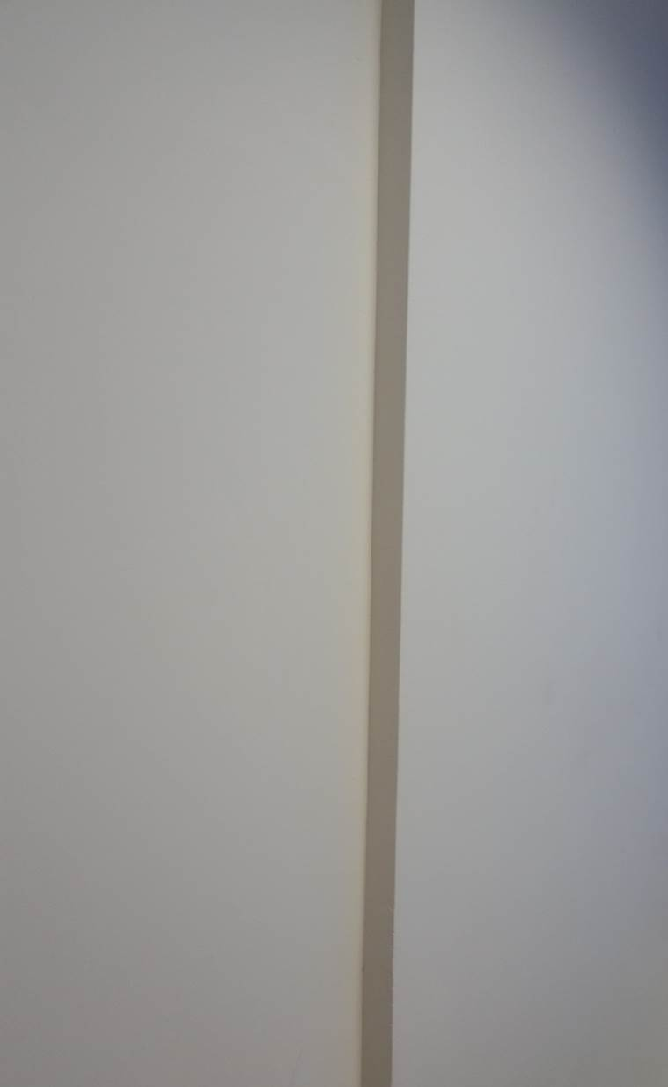

DEFINIÇÕES
Juntas de controle
Patologias em Alvenarias
MSc Cristiana Furlan Caporrino

Slide 42
Alvenarias não estruturais
Alvenarias estruturais
Unidades que compõem as alvenarias
    Blocos de concreto
    Blocos cerâmicos
    Blocos sílico-calcáreos
Argamassa
Graute
Armaduras
Juntas de assentamento
Juntas de dilatação
Juntas de controle
Vergas
Contravergas
DEFINIÇÕES
Patologias em Alvenarias
MSc Cristiana Furlan Caporrino

Slide 43
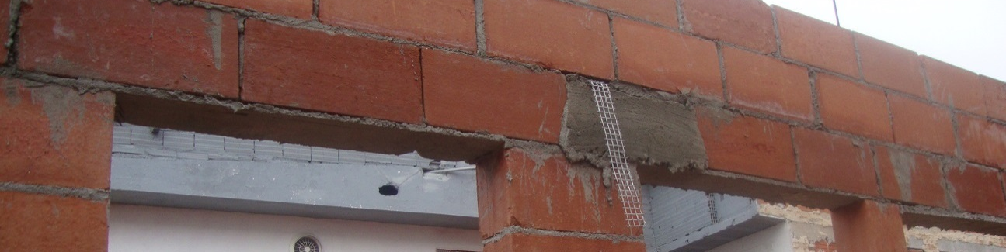

Vergas
Contravergas
DEFINIÇÕES
Patologias em Alvenarias
MSc Cristiana Furlan Caporrino

Slide 44

DEFINIÇÕES
PROJETO BEM DETALHADO
PONTO DE PARTIDA
BOA EXECUÇÃO
Patologias em Alvenarias
MSc Cristiana Furlan Caporrino

Slide 45
MÃO-DE-OBRA DESQUALIFICADA
BAIXA MECANIZAÇÃO NOS CANTEIROS DE OBRA
DESPERDÍCIOS:
MÃO-DE-OBRA
DEGRADAÇÃO AMBIENTAL
RECURSOS ENERGÉTICOS
MATERIAIS
TEMPO
POLUIÇÃO
EXECUÇÃO
Patologias em Alvenarias
MSc Cristiana Furlan Caporrino

Slide 46

EXECUÇÃO
Patologias em Alvenarias
MSc Cristiana Furlan Caporrino

Slide 47
RACIONALIZAÇÃO DO PROCESSO
CONSTRUTIBILIDADE
DESEMPENHO
GARANTIA DE QUALIDADE
EXECUÇÃO
Patologias em Alvenarias
MSc Cristiana Furlan Caporrino

